Slide 1
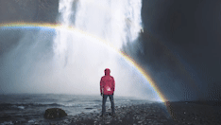
Lifestyle en duurzaamheid
Leerjaar 2, periode 2, week 7

Slide 2

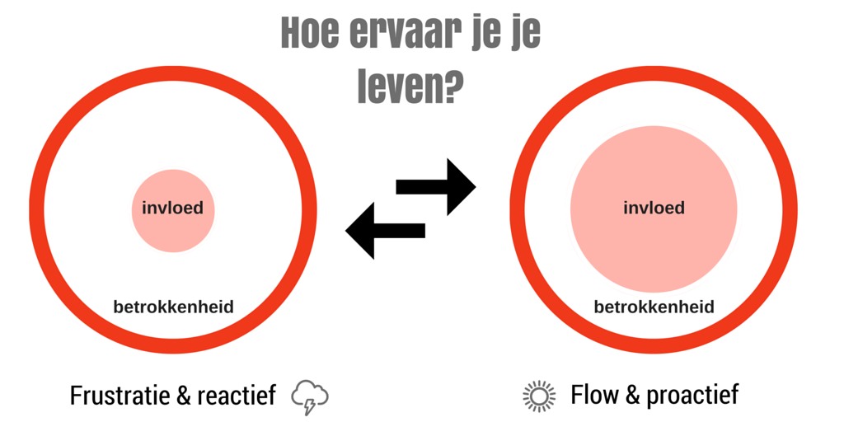
https://youtu.be/nN8GiIdh9ak

Slide 3
Wat kun je wel doen?
Maak voor jezelf eens een lijstje.
Denk aan de aspecten op het gebied van voeding, beweging, slaap, ontspanning, stress, behouden van structuur

Slide 4
Leerdoelen/ les vandaag
De student:
Kan verschillende aspecten benoemen die van impact zijn voor een duurzame gezondheid van de Nederlandse bevolking.
Kan de uitgangspunten benoemen van 'Zootje ongeregeld’
Kan milieu impacts benoemen van afval en kent verschillende alternatieven om afval te vookomen.
Kan diverse innovaties in de voedingsindustrie en voedselketens benoemen.

Slide 5


Slide 6
Duurzaamheid in het dagelijks leven.

Slide 7
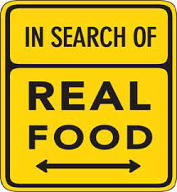
Duurzaam gezondheid ook in de toekomst?
Suikertaks
Bewerkt versus onbewerkt voedsel en overeten en obesitas
All you can eat
Wat is jullie mening?
Welke consequenties heeft dit voor de toekomst en wie gaat dit betalen?
Wat denken jullie dat nodig is

Slide 8

Lesopdracht : Zooitje geregeld afval en grondstoffen
Uitgangspunten:
Minder kopen
Slimmer kiezen
Langer gebruiken
Beter weggooien
Lesopdracht
Ga naar de volgende website: https://www.zootjegeregeld.nl/
Bekijk de website
Wat spreekt je het meeste aan?
Ga op zoek naar meer artikelen over dit onderwerp.
Deel dit met je medestudenten

Slide 9


Duurzaam verpakken
Het ontwikkelen van succesvolle duurzame verpakkingen vraagt ook dat je bijvoorbeeld kijkt naar het verpakkingsproces en de logistiek, naar het aankoop- en weggooigedrag van je klanten en naar de verpakkings- en duurzaamheidsstrategie van jouw bedrijf.

Slide 10
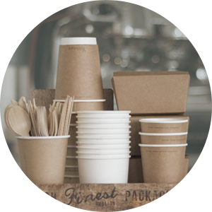
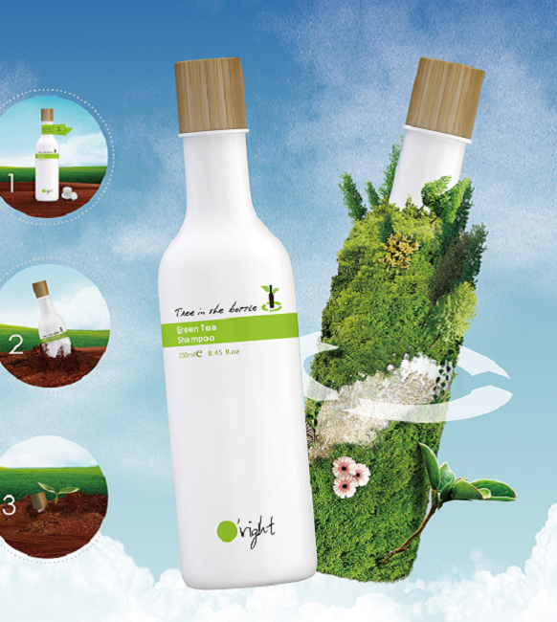
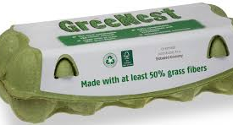
Verpakkingen
Duurzame verpakkingen als markteringsstrategie?
https://www.voordewereldvanmorgen.nl/duurzame-blogs/5x-innovatieve-verpakkingen
https://www.ah.nl/over-ah/duurzaamheid/verpakkingen
Link voedselverspilling en verpakkingen.

Slide 11
Innovatie in de voedingsindustrie
Onder andere veranderingen in het eetpatroon en eetgewoonten van de consument, en de vraag naar meer duurzaamheid en transparantie in de voedingsketen hebben een grote impact op de voedingsindustrie.
Brainstorm met elkaar wel transities er zijn.

Slide 12

Voorbeelden
SMART Industrie
De digitalisering van de productiesectoren neemt wereldwijd toe en heeft zelfs zo'n grote impact dat het al de vierde industriële revolutie wordt genoemd. Ook de bedrijven in de voedingsindustrie hebben te maken met nieuwe ontwikkelingen op o.a. het gebied van big data, robotica, mobiel internet en 3D-printing
https://www.groenkennisnet.nl/nl/groenkennisnet/dossier/dossier-innovatie-in-de-voedingsindustrie.htm

Slide 13
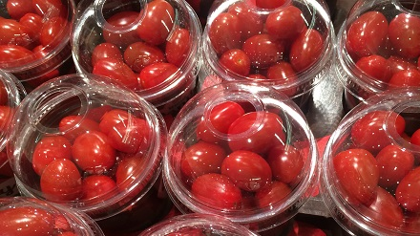
Voorbeelden verpakkingen
.
De verpakking biedt meer dan alleen de bescherming van een product. Het mondiale afvaldilemma, de toenemende vraag naar vers eten en uitdagingen op het gebied van vervoer leiden tot veel innovaties die verpakkingen duurzamer en efficiënter maken.

Slide 14
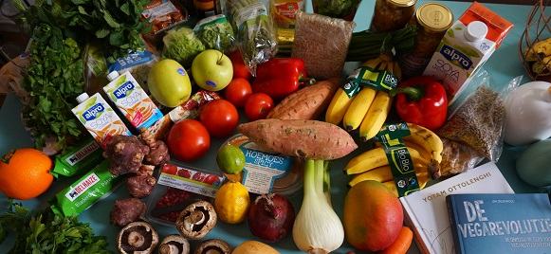
Voorbeelden
Eiwitten
Om de groeiende wereldbevolking in de toekomst van voldoende eiwitten te kunnen voorzien zullen we naast dierlijke eiwitbronnen, veel meer van andere (plantaardige) eiwitbronnen gebruik moeten maken. Het is ook belangrijk om de transitie te maken in verband met dierenwelzijn en de bevolkingsgezondheid

Slide 15
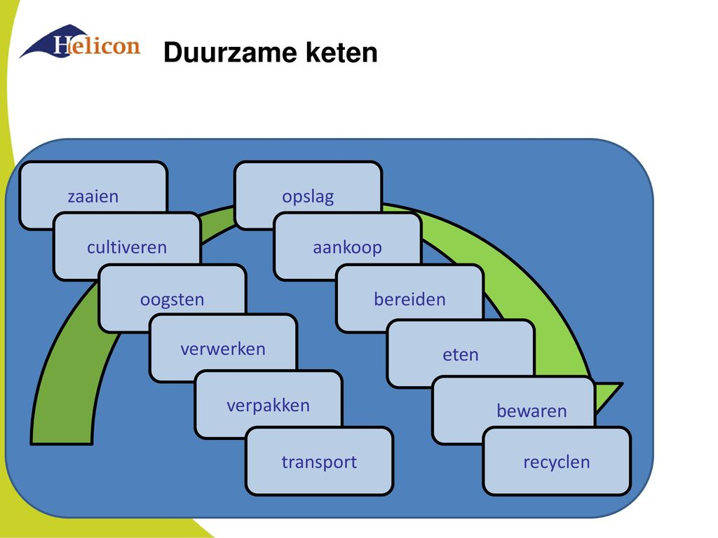
Duurzame voedselketen
Innovaties
Kennisnetwerken
Circulaire voedselketen
Misvormde groente gebruik Kromkommer
Gebruik van reststromen (voedselresten / oud brood etc)
Keurmerken als; Fairtrade, EKO, Biologisch
Regionale afname

Slide 16
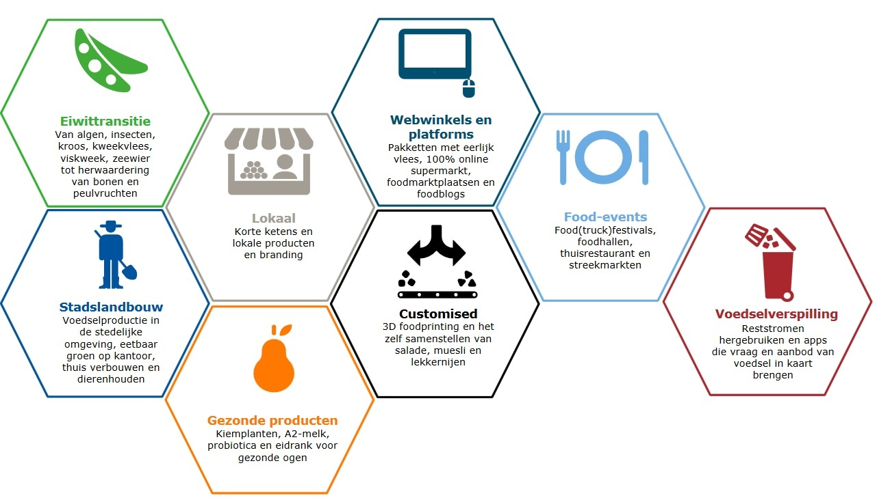
Duurzame voedselketen

Slide 17
Vijf perspectieven van duurzaam verpakken
https://hoeverpakjeduurzaam.kidv.nl
Kennisinstituut duurzaam verpakken.

Slide 18
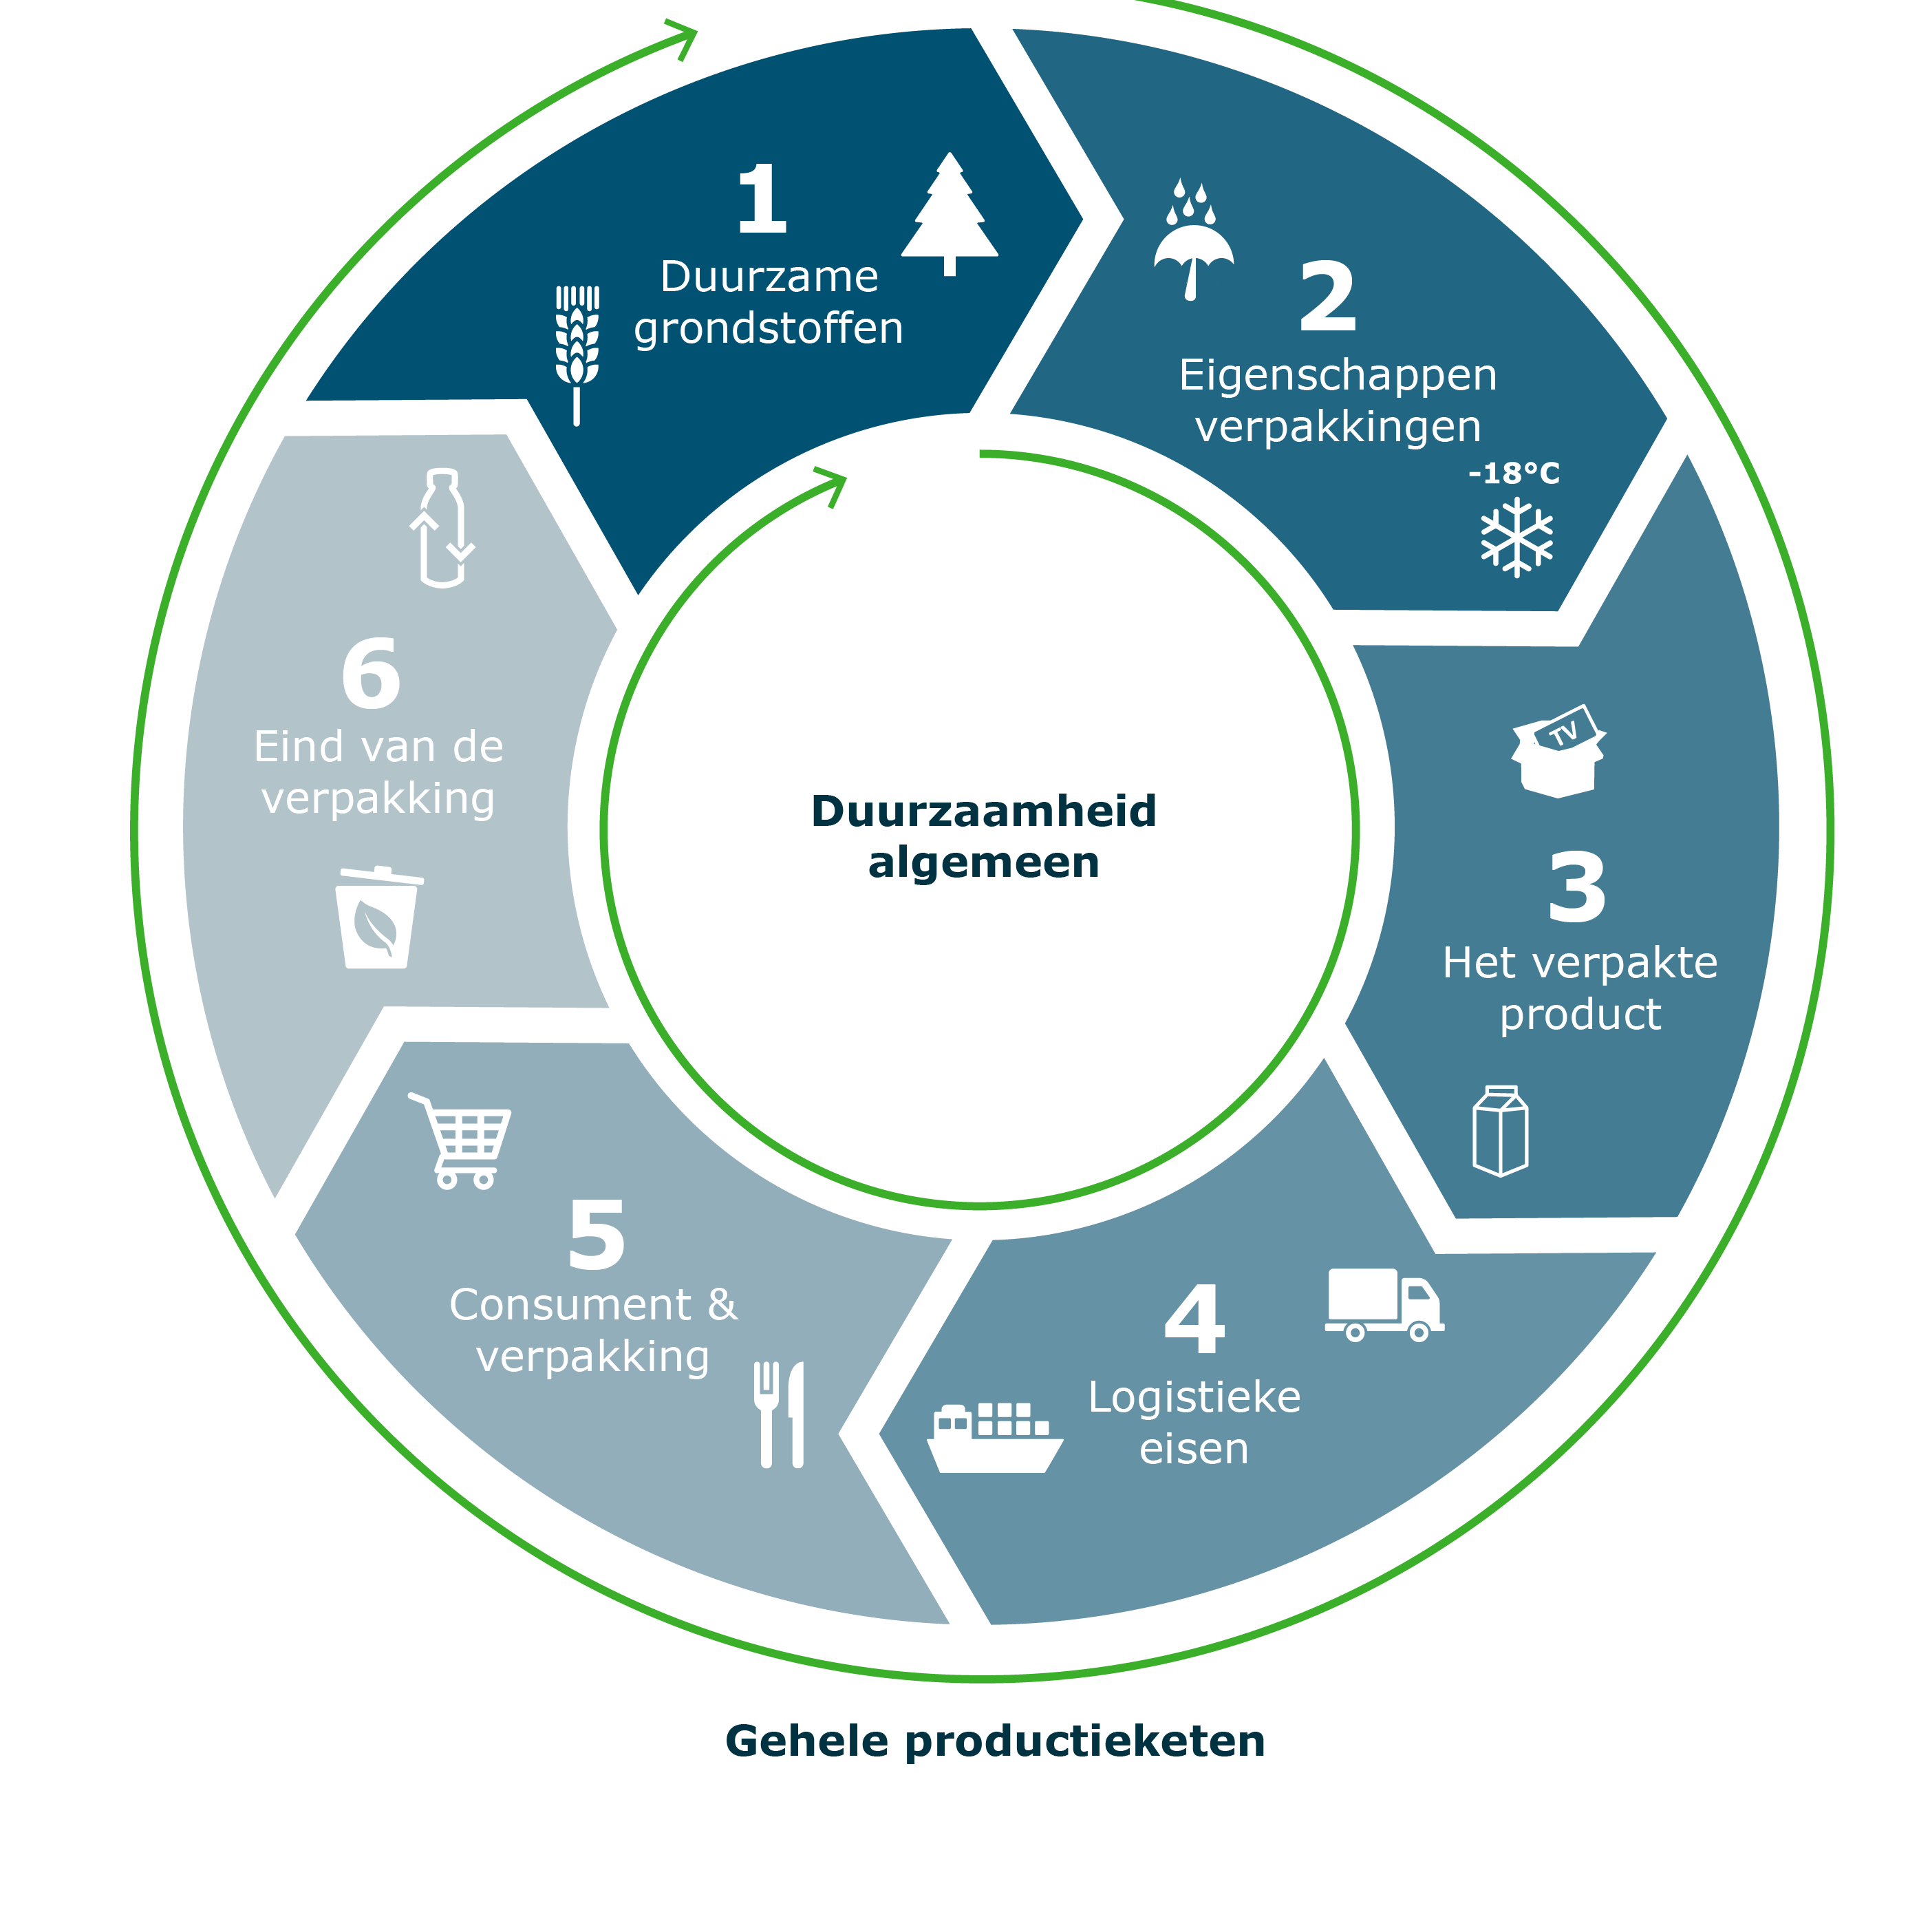
Milieu en impact van verpakkingen
Een Nederlander opent dagelijks gemiddeld 7 verpakkingen. Dat zorgt voor een hoop afval: 20 procent van ons afval bestaat uit verpakkingen.
De milieu-impact van verpakkingen hangt van veel dingen af. Bijvoorbeeld van het materiaal zelf, waar je het voor gebruikt, en of je het goed kunt recyclen of hergebruiken (bij statiegeld).
Nuttig: ze voorkomen dat voedsel bederft en dat producten beschadigen
Vijf perspectieven op duurzaam verpakken
https://hoeverpakjeduurzaam.kidv.nl

Slide 19
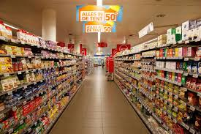
Voorbeelden van innovaties op het gebied van duurzaamheid bij supermarkten
Opdracht
Voedselverspilling en duurzaamheid in de supermarkt.
Bekijk allereerst wat je online kun vinden bij de grote supermarkten, vervolgens ga in de supermarkt rondkijken.
Presenteer je bevindingen aan de groep.

